Slide 1


Πρόγραμμα μικτής μάθησης
Προώθηση της απασχόλησης χωρίς αποκλεισμούς στον τομέα GLAM μέσω της ανοικτής καινοτομίας
Ενότητα 1: Ο ψηφιακός τομέας GLAM
Συνεδρία 2: Η ψηφιακή παρουσία στον τομέα GLAM
Αναπτύχθηκε από: Κέντρο Έρευνας και Εκπαίδευσης (Κύπρος)
"Χρηματοδοτείται από την Ευρωπαϊκή Ένωση. Ωστόσο, οι απόψεις και οι γνώμες που εκφράζονται είναι αποκλειστικά του/των συγγραφέα/ων και δεν αντανακλούν κατ' ανάγκη τις απόψεις και τις γνώμες της Ευρωπαϊκής Ένωσης ή της OeAD-GmbH. Ούτε η Ευρωπαϊκή Ένωση ούτε η χορηγούσα αρχή μπορούν να θεωρηθούν υπεύθυνοι γι' αυτές." Αριθμός έργου: 2022-1-AT01-KA220-ADU-00008513

Slide 2
Στόχοι της συνεδρίας:
Μαθησιακά αποτελέσματα:
Εξερεύνηση του μετασχηματιστικού αντικτύπου των ψηφιακών τεχνολογιών στα πολιτιστικά ιδρύματα.
Υπογράμμιση της σημασίας της ψηφιακής επάρκειας για την επιτυχία σε ρόλους GLAM.
Παροχή παραδειγμάτων καλών πρακτικών για μοντελοποίηση και προβληματισμό.
Κατανόηση πώς η ψηφιοποίηση έχει μεταμορφώσει τα πολιτιστικά ιδρύματα.
Απόκτηση γνώσεων σχετικά με τα εργαλεία και τις στρατηγικές για την εφαρμογή του ψηφιακού μετασχηματισμού σε πολιτιστικά ιδρύματα.
Απόκτηση μιας ολιστικής κατανόησης των σύγχρονων δεξιοτήτων που χρειάζονται για να ευδοκιμήσετε σε ρόλους GLAM.

Slide 3
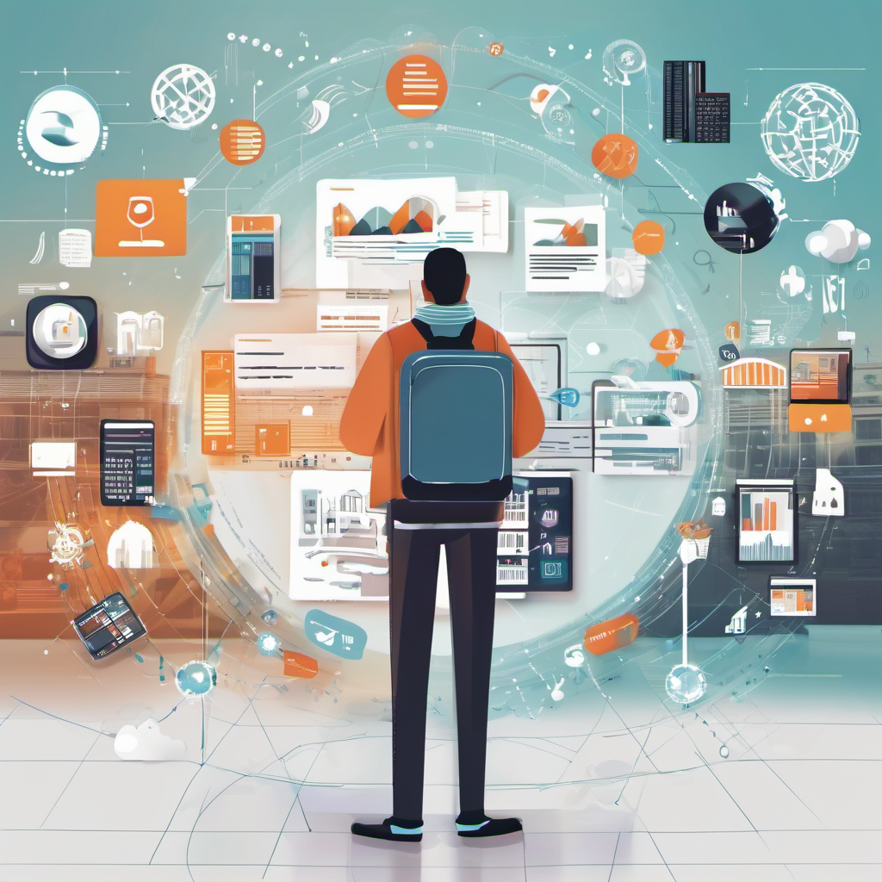
Μέρος 1: Κατανόηση της σημασίας του ψηφιακού μετασχηματισμού
Τα τελευταία χρόνια, η ραγδαία εξέλιξη των ψηφιακών τεχνολογιών έχει φέρει επανάσταση στον τρόπο με τον οποίο αλληλεπιδρούμε, επικοινωνούμε και ασχολούμαστε με τις πληροφορίες και τον πολιτισμό.

Slide 4
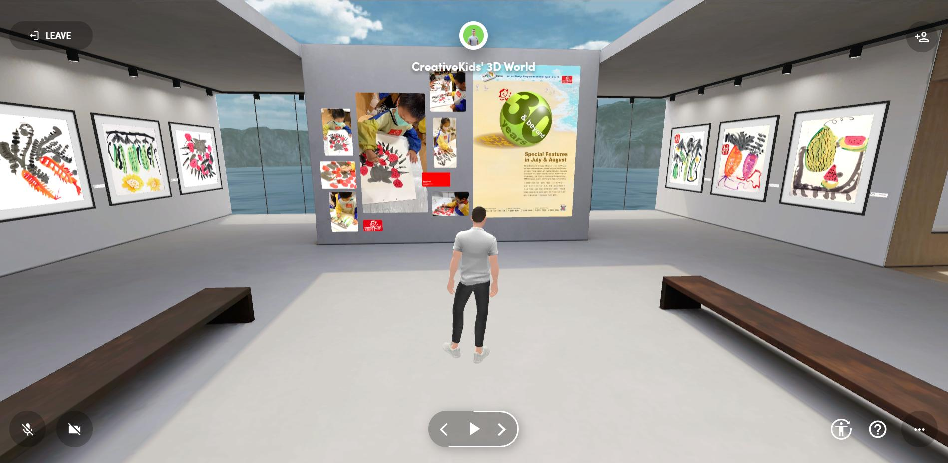
Πώς έγινε αυτός ο μετασχηματισμός;
Από τις εικονικές εκθέσεις έως τα ψηφιακά αρχεία, οι τεχνολογίες αυτές όχι μόνο έχουν μεταμορφώσει τον τρόπο λειτουργίας των πολιτιστικών ιδρυμάτων, αλλά έχουν επίσης ανοίξει νέους δρόμους για την προσβασιμότητα, την καινοτομία και τη συνεργασία.
Notes:
Φωτογραφία που ανακτήθηκε από: https://creativekids.com.hk/virtual-summer-art-exhibition-2022/

Slide 5



Βασικοί παράγοντες του ψηφιακού μετασχηματισμού:
Αλλαγή των προσδοκιών του κοινού: Το σημερινό κοινό αναμένει απρόσκοπτες ψηφιακές εμπειρίες που του επιτρέπουν να ασχολείται με το πολιτιστικό περιεχόμενο οποτεδήποτε και οπουδήποτε.
Τεχνολογική καινοτομία: Ο ταχύς ρυθμός της τεχνολογικής καινοτομίας αποτελεί πρόκληση και ευκαιρία για τα πολιτιστικά ιδρύματα.
Παγκόσμιες τάσεις και προκλήσεις: Παγκόσμιες τάσεις όπως η παγκοσμιοποίηση, η αστικοποίηση και η κλιματική αλλαγή.

Slide 6



Οφέλη του ψηφιακού μετασχηματισμού
ΒΕΛΤΙΩΣΗ ΤΗΣ
ΕΠΙΧΕΙΡΗΣΙΑΚΗΣ ΑΠΟΔΟΤΙΚΟΤΗΤΑΣ ΚΑΙ ΤΗΣ ΣΧΕΣΗΣ ΚΟΣΤΟΥΣ
- ΑΠΟΤΕΛΕΣΜΑΤΙΚΟΤΗΤΑΣ
ΕΝΙΣΧΥΣΗ ΤΗΣ ΔΕΣΜΕΥΣΗΣ ΤΟΥ ΚΟΙΝΟΥ
ΠΡΟΩΘΗΣΗ ΤΗΣ ΚΑΙΝΟΤΟΜΙΑΣ

Slide 7
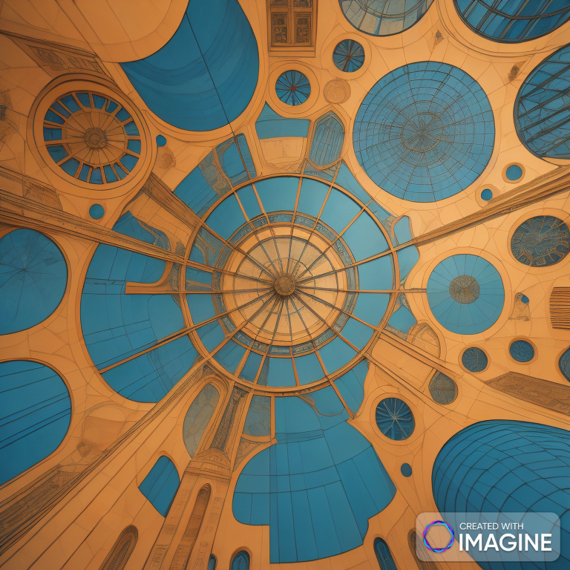
Μέρος 2: Πώς η πανδημία COVID-19 και το lockdown επηρέασαν τους πολιτιστικούς τομείς;

Slide 8
Πώς η πανδημία COVID-19 και το lockdown επηρέασαν τους πολιτιστικούς τομείς;
Προώθησε τα πολιτιστικά ιδρύματα και τον τομέα GLAM γενικότερα να υιοθετήσουν τις νέες τεχνολογίες και την ψηφιοποίηση
Προσφέρεται στο κοινό η ευκαιρία να εξακολουθεί να επισκέπτεται/να αλληλεπιδρά με τον πολιτισμό και τις τέχνες
Για να διασφαλιστεί η επιβίωσή τους

Slide 9

Δραστηριότητα 1
Πάρτε στυλό και χαρτί και γράψτε έναν κατάλογο με τα οφέλη από την ενσωμάτωση ψηφιακών εργαλείων και επιλογών στον τομέα GLAM.
Notes:
Φωτογραφία που ανακτήθηκε από το Freepick

Slide 10
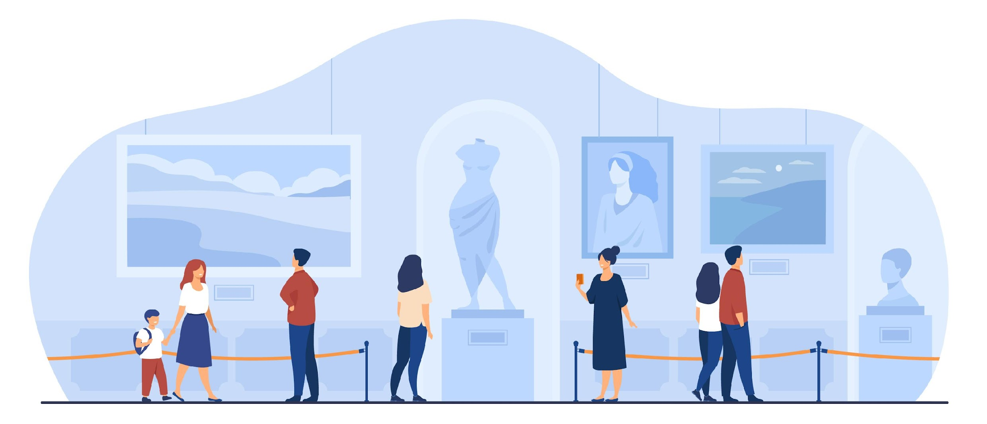
Μέρος 3: Ο αντίκτυπος της πανδημίας COVID-19 στη ζωντανή κληρονομιά.
"Ο στόχος μας για αυτό το μέρος της συνεδρίας είναι να διερευνήσουμε τον αντίκτυπο της πανδημίας COVID-19 στη ζωντανή κληρονομιά και να ανακαλύψουμε πώς οι κοινότητες επέδειξαν ανθεκτικότητα, αλληλεγγύη και έμπνευση κατά τη διάρκεια αυτών των δύσκολων περιόδων μέσω της ανταλλαγής εμπειριών."
Notes:
Φωτογραφία Ανακτήθηκε από Freepick: <a href="https://www.freepik.com/free-vector/museum-visitors-walking-art-gallery-tourists-enjoying-exposition-admiring-artworks-exhibition-vector-illustration-excursion-people-culture-concept_10613248.htm#query=museums&position=0&from_view=search&track=sph&uuid=8ed8ac61-ebd5-41f2-84ab-1b2569ce1f5d">Εικόνα από pch.vector</a> στο Freepik

Slide 11

Πρωτοβουλία της UNESCO
Πρωτοβουλία της UNESCO για τη συλλογή εμπειριών που σχετίζονται με την άυλη πολιτιστική κληρονομιά κατά τη διάρκεια της πανδημίας.

Slide 12

Ομαδική συζήτηση
Πώς επηρέασε η πανδημία COVID-19 την άυλη πολιτιστική κληρονομιά στην κοινότητα ή την περιοχή σας;
Είδατε παραδείγματα ανθεκτικότητας, αλληλεγγύης ή έμπνευσης σχετικά με τη ζωντανή κληρονομιά κατά τη διάρκεια της πανδημίας;
Τι διδάγματα μπορούμε να αντλήσουμε από αυτές τις εμπειρίες και πώς μπορούν να εφαρμοστούν σε μελλοντικές προκλήσεις;
Notes:
Φωτογραφία Ανακτήθηκε από: <a href="https://www.freepik.com/free-vector/ballroom-palace-reception-hall-illustration-luxury-museum-chamber-room_3090607.htm#query=museums&position=23&from_view=search&track=sph&uuid=8ed8ac61-ebd5-41f2-84ab-1b2569ce1f5d">Εικόνα από vectorpocket</a> στο Freepik

Slide 13
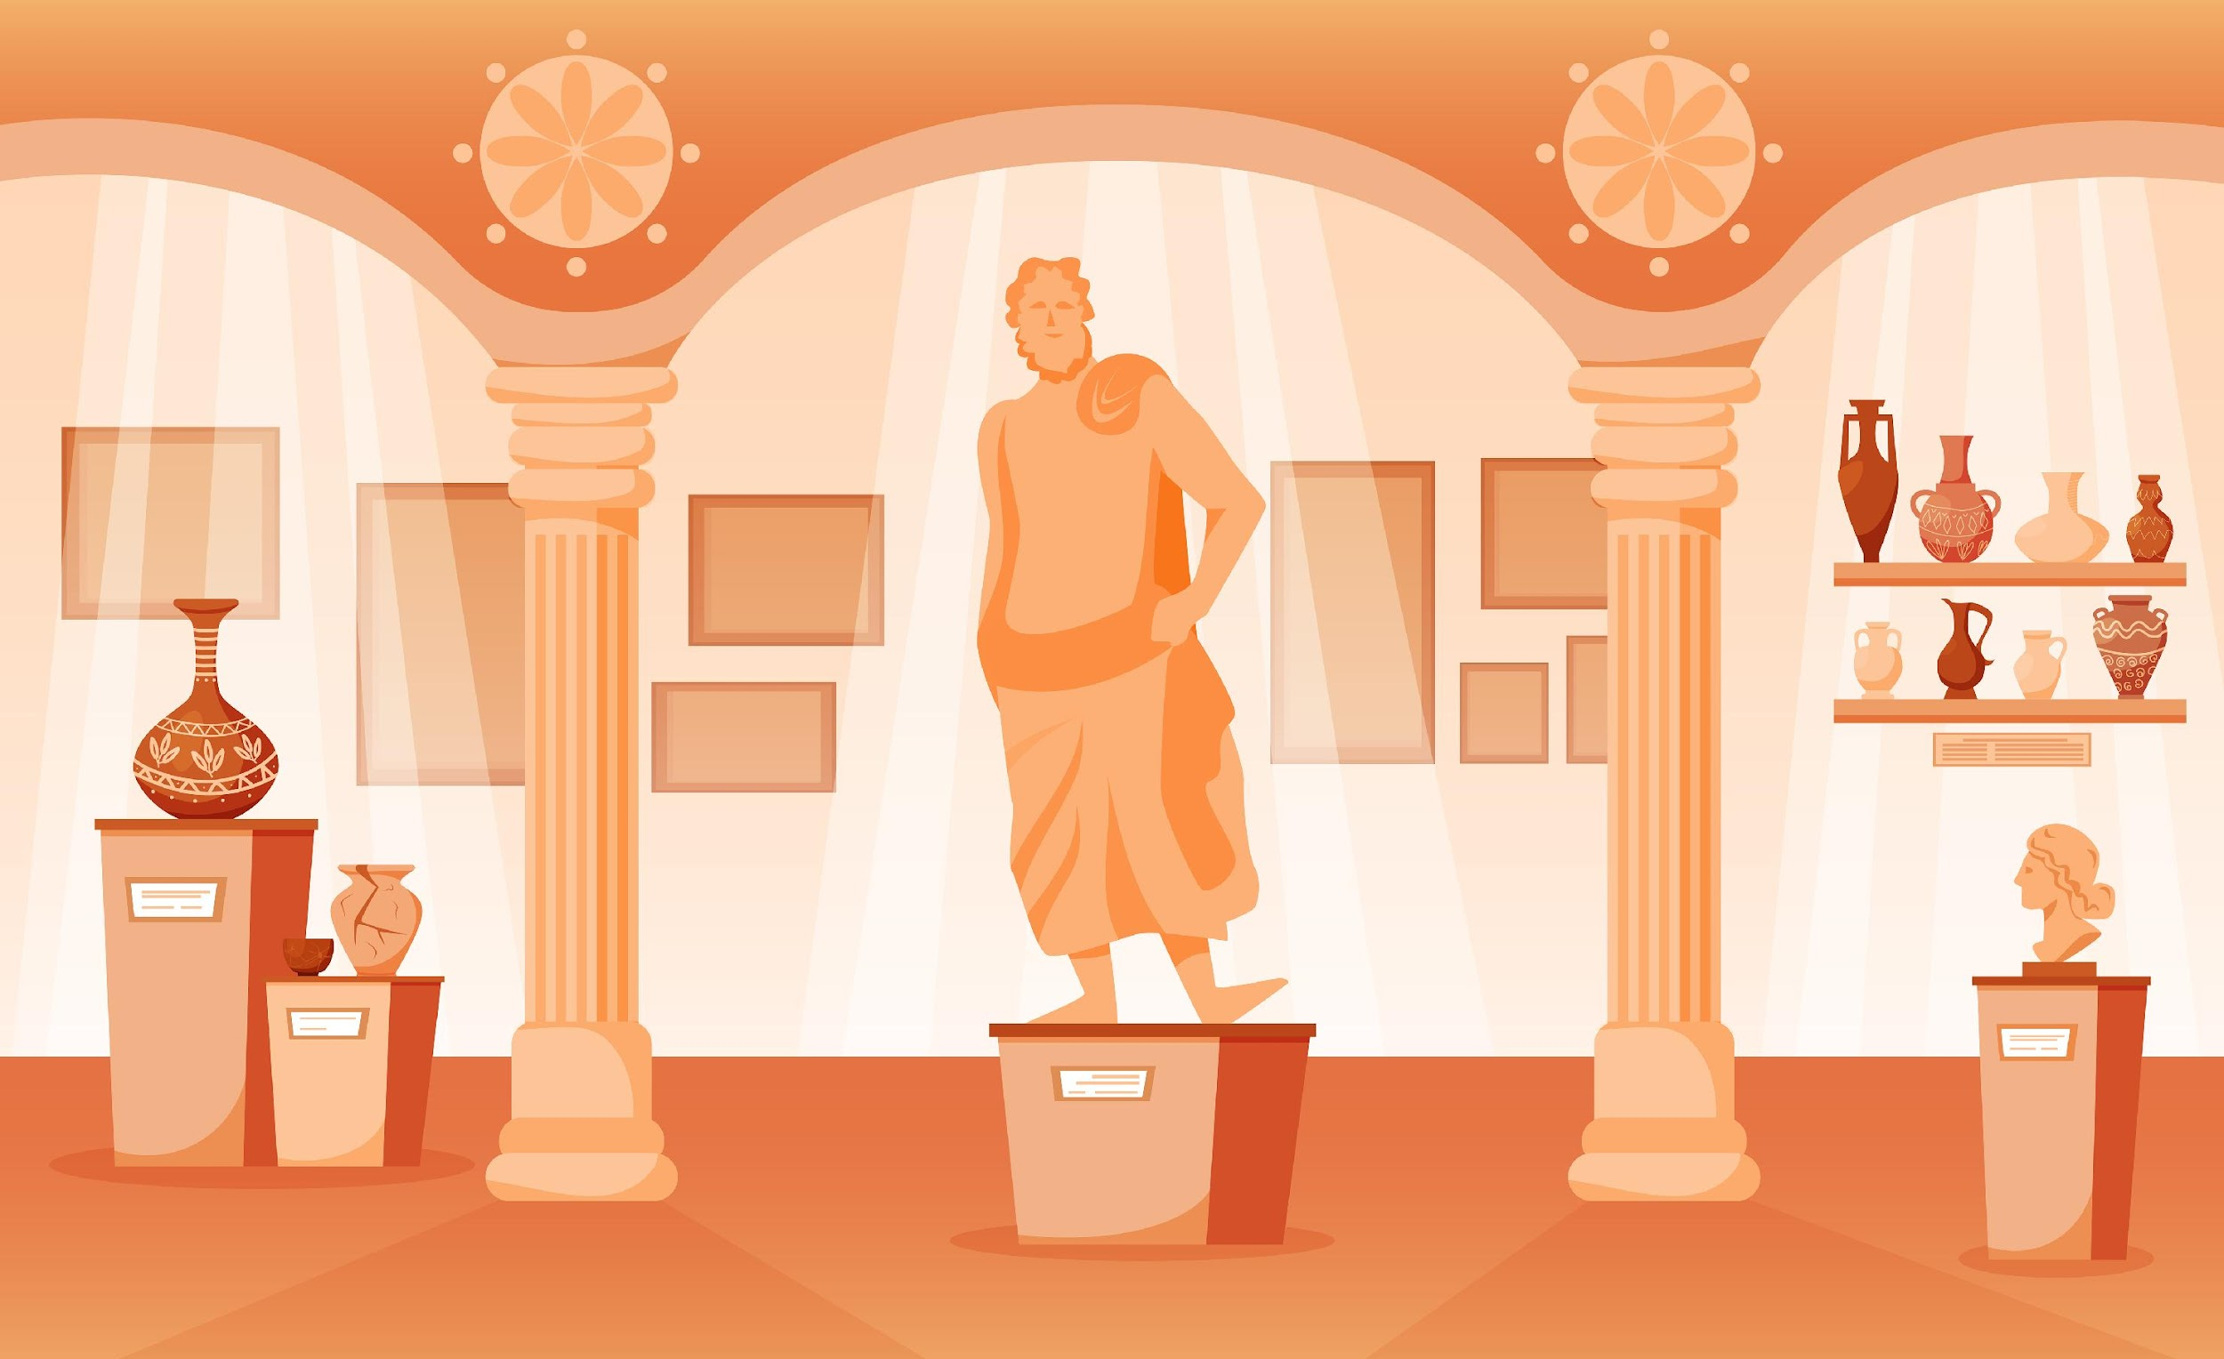
Μέρος 4: Μουσεία και εικονικές περιηγήσεις
Πολλά μουσεία σε όλο τον κόσμο έχουν προσφέρει εικονικές ξεναγήσεις, ιδίως σε περιόδους κλεισίματος ή περιορισμών λόγω γεγονότων όπως η πανδημία COVID-19.
Notes:
Η εικόνα ανακτήθηκε από: <a href="https://www.freepik.com/free-vector/museum-interior-flat-background_26766300.htm#query=museums&position=22&from_view=search&track=sph&uuid=8ed8ac61-ebd5-41f2-84ab-1b2569ce1f5d">Εικόνα από macrovector</a> στο Freepik

Slide 14
Οφέλη των εικονικών περιηγήσεων
Προσβασιμότητα
Εκπαίδευση
Προώθηση και προβολή
Πολιτιστική διατήρηση
Καινοτομία και προσαρμογή

Slide 15
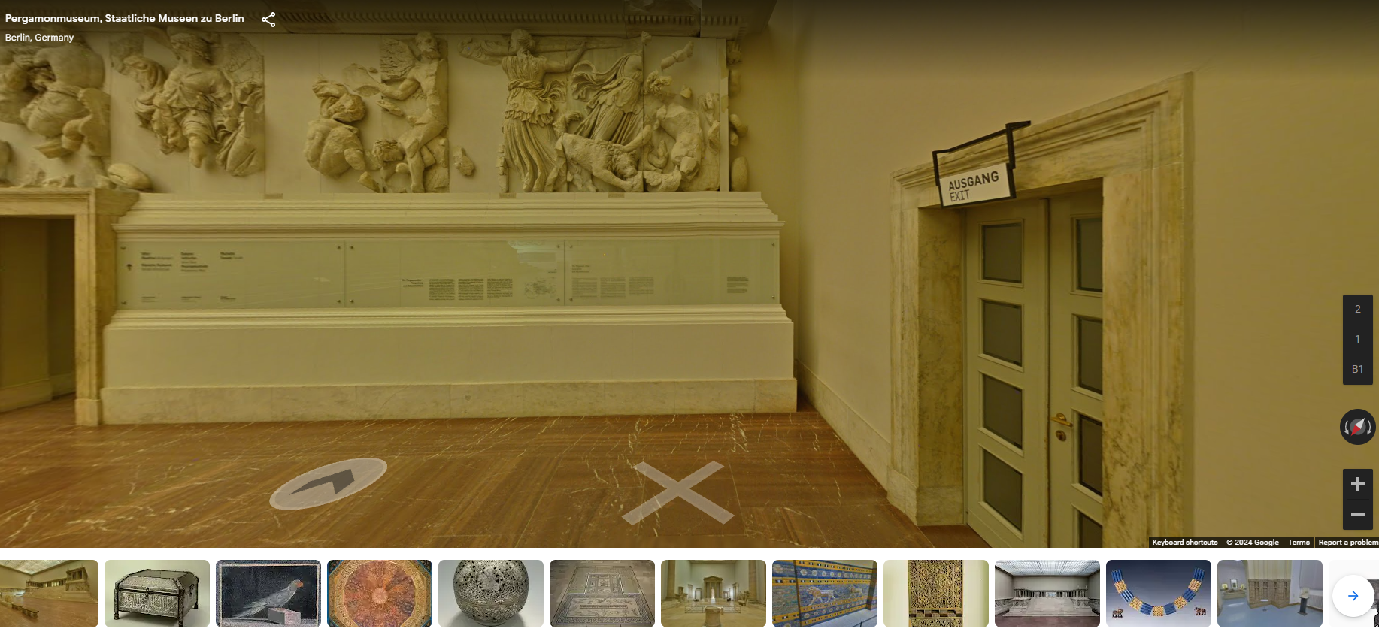
Δραστηριότητα
2
Περιηγηθείτε και καταγράψτε σημειώσεις και εντυπώσεις (10 λεπτά)
  Μουσείο Περγάμου, Βερολίνο: https://rb.gy/vxamm0
  Μουσείο Βαν Γκογκ, Άμστερνταμ: https://rb.gy/hwn1pg
  Πινακοθήκη Ουφίτσι, Φλωρεντία: https://rb.gy/cgwn2j

Slide 16
Αναστοχασμός
Τι σας άρεσε περισσότερο από τις εικονικές περιηγήσεις;
Τι θα μπορούσε να βελτιωθεί με βάση τις παρατηρήσεις σας;
Θα χρησιμοποιήσετε αυτές τις λειτουργίες ξανά στο μέλλον;
Θα το συνιστούσατε σε άλλους ανθρώπους; Και αν ναι σε ποιους και γιατί;

Slide 17

Τελικές σκέψεις
Ερωτήσεις;
Προτάσεις;
Τελικές παρατηρήσεις;

Slide 18






Προώθηση της απασχόλησης χωρίς αποκλεισμούς στον τομέα GLAM μέσω της ανοικτής καινοτομίας
Αριθμός έργου: 2022-1-AT01-KA220-ADU-00008513

